Slide 1

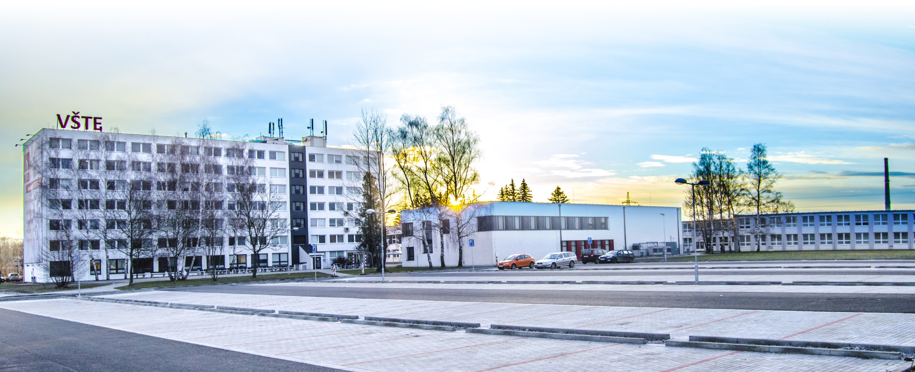
Inovace studijních materiálů předmětu Fyzika II
IGS8210-001/2020
Mgr. Tomáš Náhlík Ph.D. www.VSTECB.cz

Slide 2
ÚVOD
Cílem projektu bylo vytvořit a vydat skripta – Sbírka řešených a komentovaných příkladů z Fyziky II – a poskytnout tak studentům vlastní studijní literaturu potřebnou ke zvládnutí předmětu Fyzika II. Dále bylo v plánu využít poskytnutých prostředků pro nákup stavebnic BOFIN a dalšího příslušenství pro rozšíření experimentů pro názornou výuku (možnost využití i na dalších akcích – Noc Vědců, Den otevřených dveří…). Dále jsme plánovali rozšířit studijní literaturu zejména o cizojazyčné tituly (podpora studentů ERASMUS). Dalším cílem bylo vytvořit, aktualizovat, rozšířit stávající odpovědníky a tím poskytnout studentům další možnost procvičování.
1 www.VSTECB.cz

Slide 3
METODY A METODIKA
Projekt navazuje na úspěšně obhájené projekty IGS (8210IGS005(2019), IGS2/2018(2018)), které byly řešeny v podobném řešitelském týmu (Náhlík, Opršal). V předkládaném projektu jsme pokračovali v obnově a vytvoření nových výukových materiálů a rozšíření experimentů pro fyziku v navazujících oborech, jejichž výuku zajišťuje KIPV.
Dále byla nakoupena odborná literatura, česká i cizojazyčná.
2 www.VSTECB.cz

Slide 4
PLÁNOVANÉ VÝSLEDKY
Nákup a inovace studijní literatury v českém i anglickém jazyce
Vydání skript - Sbírka příkladů z Fyziky II – Opršal, Náhlík
Nákup učebních pomůcek
Nákup materiálu pro experimenty v hodinách fyziky
Příprava příručky k experimentům pro vydání
Aktualizace učebních materiálů - odpovědníků z fyziky I/II v IS
Jelikož došlo ke krácení rozpočtu, nebyly všechny původně plánované výsledky uskutečněny (nebyla připravena k vydání Příručka k experimentům, nakoupeno méně literatury)
3 www.VSTECB.cz

Slide 5
DOSAŽENÉ VÝSLEDKY
Skripta: Sbírka řešených a komentovaných příkladů z Fyziky II – Ivo Opršal, Tomáš Náhlík
Nakoupena česká i cizojazyčná odborná literatura.
Vytvoření odpovědníků na Fyziku II
Aktualizace odpovědníků na Fyziku I
Nakoupení materiálu pro pokusy v rámci uskutečňované v rámci výuky Fyziky I a Fyziky II
4 www.VSTECB.cz

Slide 6
PLÁNOVANÝ A VYČERPANÝ ROZPOČET
Přidělené prostředky: 29633,57Kč
byly čerpány následovně:
  Nákup literatury: 6 130,87 Kč
  Stavebnice BOFIN + tranzistory: 3 826 Kč
  Akumulátory + příslušenství: 1 037,7 Kč
  Tisk skript + recenzní posudky: 17 000 Kč
  Flashdisky: 1 998 Kč
Náklady, které nese příjemce: 385,-Kč
7 www.VSTECB.cz

Slide 7
Děkuji za pozornost
nahlik@mail.vstecb.cz
www.VSTECB.cz

